Slide 1
Masterprogrammet ’Health Economics, Policy, and Management’ – eksempel på et tverrfaglig studietilbud
Terje P. Hagen
Avdeling for helseledelse og helseøkonomi

Slide 2
A) Studieprogrammene
Tre program:
  Erfaringsbasert masterprogram i helseadministrasjon (1986)
  Bachelor i helseledelse- og helseøkonomi (2002)
  Master’s Degree in Health Economics, Policy, and Management (2005)
  Fra H-2013: European Master in Health Economics and Management

Slide 3
1) Masterstudiet i helseadministrasjon (MHA)
1 ½ årig masterstudium (erfaringsbasert), 30 studenter
Første kull i 1986
Overordnede mål:
  ”Gjennom studiet skal studentene utvikle ferdigheter som er nødvendige for å være leder i helsesektoren”
  Møtepunkt og samhandlingsarena for fagpersoner fra spesialisthelsetjenesten, primærhelsetjenesten og helseforvaltningen

Slide 4
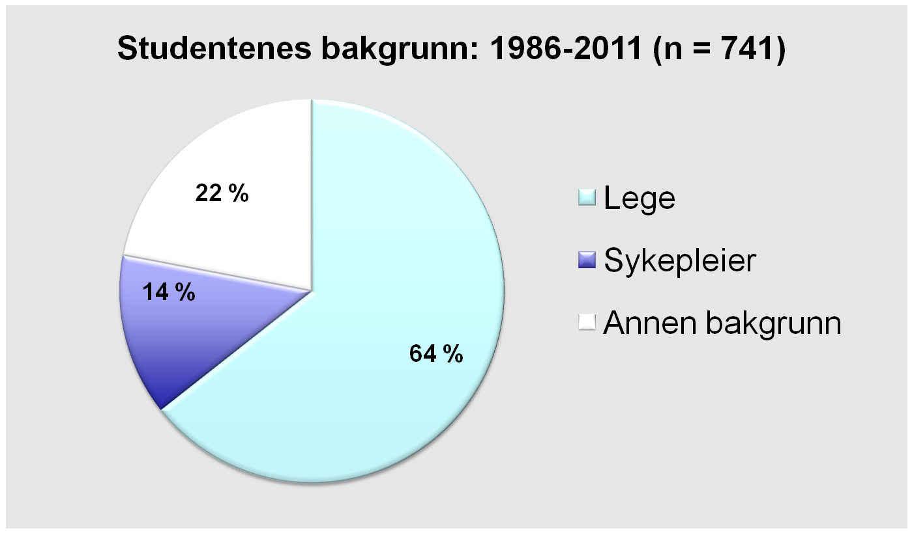

Slide 5
Hva undervises?
Ledelsesfag
  Ledelse (av og i klinikken)
  Ledelsespsykologi
  Helseøkonomi: Bedriftsøkonomi, samfunnsøkonomi
  Planlegging, kvalitet og sikkerhet (samfunnsmedisin)
  Helserett (jus)
Metodefag

Slide 6
2) Bachelor i helseledelse og helseøkonomi
3-årig (180 ECTS)
Første kull i 2002, påbygd med MA i 2005
Opptaksramme i dag: 40 studenter

Slide 7
Oppbygging
Tre faglige hovedpilarer
  Medisin (to emner – medisinsk grunnkunnskap/epidemiologi)
  Helseøkonomi
    Bedrifts-/foretaksøkonomi (regnskap, investeringsanalyser)
    Helseøkonomi (insentivsystemer, kostnads-nytte-analyser)
  Ledelse og organisering
    Helsesystemer
    Ledelsespsykologi, klinisk ledelse

Slide 8
Tilleggsemner:
  Statistikk
  Helserett
  Helseinformatikk

Slide 9
Noen særpreg
Attraktive løse emner/40-gruppe
  Vår 2012: ca 250 ”fremmede” studenter
Bruker emner fra andre fakultet
  Helserett (obl)
  Økonomi (el)
  Informatikk (obl)
Utvekslingsordning med Berkeley:
  11 studenter V-2012

Slide 10
3) Masters’ degree in Health Economics, Policy, and Management
2 årig masterstudium
Undervisningsspråk er engelsk
Obligatoriske kurs
  Helseøkonomi- og politikk
  Ledelse og organisering
  Medisin
  Metode/statistikk
Valgfrie kurs (spesialisering)
  Eksempler
    Økonomisk evaluering
    Evidensbasert kunnskapsoppsummering
Internship/utplassering
Thesis/masteroppgave

Slide 11
Hvor ender studentene?
Offentlig sektor
  Helsedepartementet, Helsedirektoratet, Legemiddelverket
  Kommunal administrasjon
  Sykehus (forskning, utredning, rådgivere)
Privat sektor
  Legemiddelindustri, konsulent
Internasjonalt
  WHO, konsulentfirma, farmasøytisk industri
Forskning
  Stipendater

Slide 12
4) Planer for framtida
Double degree og etter hvert Joint degree
  UiO, MCI, U i Bologna, Erasmus U
  Utdanning til globalt arbeidsmarked
    Bistandsorganisasjoner
    WHO/FN/EU
    Farmasøytisk industri
www.eu-hem.eu
Bedre muligheter for spesialisering

Slide 13
5) Utfordringer
Det medisinske fakultet ved UiO: Først i Europa med fullverdig studietilbud innen helseledelse og helseøkonomi
  BA
  2 internasjonal mastergrader
  Executive master (MHA-programmet)

Slide 14
Utfordringene
  Emner brukt ved andre fakulteter
    Organisasjonspsykologi – ble tatt av programmet
    Helserett – betydelige svingninger i karaktersetting
  Rask oppbygging – lite ressurser
    ’Heisemner’ – BA-studentene blir fremmedgjort
    Lav gjennomstrømning på BA (men god på MA-programmene)

